Slide 1

Link Referensi dan dan Repo Github :
https://github.com/Exkimo99/Rakamin-x-Home-Credit
Home Credit
Card Approval
Muhammad Hudzaly Hatala
Muhammad Hudzaly Hatala
http://www.free-powerpoint-templates-design.com

Slide 2
Agenda Style
01
Objective
Problem yang ingin diselsaikan
02
Methodology
Methodology dalam penyelasain masalah
03
Data Understanding
Data introduction
04
EDA dan Vizualization
Explorasi dan Visualisi
05
Bussiness Insight
Insight apa yang dapat ditemukan
06
Data Preprocessing
Transformasi data
07
Modelling
Pembentukan model
08
Conclusion
Kesimpulan dari pengerjaan project ini

Slide 3
Introduction
Sistem pemberian kredit berperan cukup penting dalam kegiatan operasional suatu bank, salah satu kegiatannya yang sangat penting dengan penerapan sistem pemberian kredit yang baik dalam usaha bank dibidang pemberian jasa pengkreditan kepada nasabah. Sebelum memberikan pinjaman kredit kepada nasabah, bank harus melakukan penilaian dengan seksama, Bank menetapkan kebijakan dalam pemberian kredit antara lain menetapkan standard untuk menerima atau menolaknya analisa kredit yaitu untuk menentukan siapa yang berhak menerima kredit yang telah memenuhi syarat 5C,
Didalam proses penilaian kredit atau sering juga disebut dengan analisa kredit yang dilakukan oleh analisis kredit antara pejabat satu dengan pejabat kredit lainnya memiliki pendapat yang berbeda atas permohonan sehingga analisis kredit terkadang kesulitan dalam menentukan pemberian pinjaman yang akan diberikan pada debitur berdasarkan pangajuannya.
Introduction and Objective
Masalah yang ingin dipecahkan (objective)
Membuat modelling dengan untuk menentukan nasabah (applicant) masuk kedalam category (1). mempunyai masalah dalam melakukan pembayaran atau tidak (0), Y=TARGET

Slide 4
Methodologhy
Input Data
Melakukan inputan data kedalam Programs
Modelling Phase
1
Melakukan feature selection, training testing evaluate, dan lain lain
Data Understanding
Mempelajari structure data yang ada.
5
Predict
2
melakukan prediksi terhadap model yang tela dibuat
Data Preprocessing
Melakukan data preparation. Outliers checking sampai training testing split
6
3
Evaluate
Melakukan evaluasi terhadap model dengan ROC-AUC.
Feature Engineering
Melakukan transformasi data menghandle Missing value, NaN dan lain-lain.
7
4

Slide 5
Data Understanding
Insert the title of your subtitle Here
NO | Variable | Data Type | Dummy | Description
0 | SK_ID_CURR | int64 | No | ID dari nasabah
1 | TARGET | int64 | No | Memliki kesulitan dalam pembayaran (1),0 tidak terkendala
2 | NAME_CONTRACT_TYPE | object | Yes | Identifikasi apakah pinjaman tunai atau bergulir
3 | CODE_GENDER | Bool | No | Gender dari client
4 | FLAG_OWN_CAR | Bool | No | Tandai jika klien memiliki mobil(1)
5 | FLAG_OWN_REALTY | Bool | No | Tandai jika klien memiliki rumah (1)
6 | CNT_CHILDREN | int64 | No | Jumlah anak yang dimiliki client
7 | AMT_INCOME_TOTAL | float64 | No | Total pemasukan client
8 | AMT_CREDIT | float64 | No | Jumlah kredit pinjaman
9 | AMT_ANNUITY | float64 | No | Anuitas pinjaman
10 | AMT_GOODS_PRICE | float64 | No | Jumlah pinjaman terbaik terhadap peminjam
11 | NAME_INCOME_TYPE | object | Yes | Clients income type (businessman, working, maternity leave,…)
12 | NAME_EDUCATION_TYPE | object | Yes | Tingkat pendidikan tertinggi yang dicapai klien
13 | NAME_FAMILY_STATUS | object | Yes | Status keluarga klien
14 | NAME_HOUSING_TYPE | object | Yes | Bagaimana situasi perumahan klien (menyewa, tinggal bersama orang tua, ...)
15 | DAYS_BIRTH | int64 | No | Usia klien dalam hari pada saat aplikasi
16 | DAYS_EMPLOYED | int64 | No | Berapa hari sebelum pelamar tersebut memulai pekerjaan saat ini?
17 | FLAG_WORK_PHONE | Bool | No | Apakah klien menyediakan telepon rumah (1=YA, 0=TIDAK)
18 | FLAG_PHONE | Bool | No | Apakah klien menyediakan telepon rumah (1=YA, 0=TIDAK)
19 | FLAG_EMAIL | Bool | No | Apakah klien memberikan email (1=YA, 0=TIDAK)
20 | OCCUPATION_TYPE | object | Yes | Jenis pekerjaan apa yang dimiliki klien?
21 | CNT_FAM_MEMBERS | int64 | No | Berapa banyak anggota keluarga yang dimiliki klien?
22 | AGE | int64 | No | Usia klien dalam tahun pada saat aplikasi
23 | WORK_TIME | int64 | No | Berapa tahun sebelum pelamar tersebut memulai pekerjaan saat ini?
24 | REGION_RATING_CLIENT_W_CITY | Bool | No | Peringkat untuk wilayah tempat klien tinggal dengan mempertimbangkan kota (1,2,3)
Get a modern PowerPoint Presentation that is beautifully designed. Easy to change colors, photos and Text. You can simply impress your audience and add a unique zing and appeal to your Presentations. Get a modern PowerPoint Presentation that is beautifully designed. Easy to change colors, photos and Text. Get a modern PowerPoint Presentation that is beautifully designed.
Dataset yang digunakan:
1.Pada kasus ini digunakan data
application_train.csv(30751 rows & 122 columns)
2.Data ini merupakan kumpulan dari bebrapa data yang telah di miliki oleh home credit

Slide 6
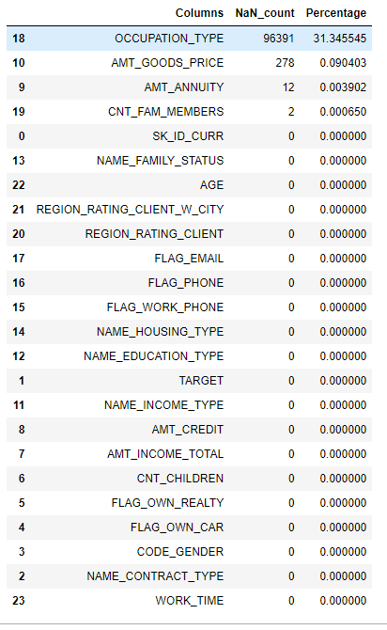
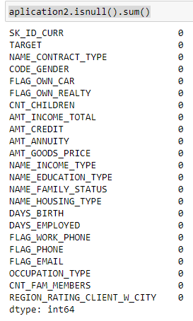
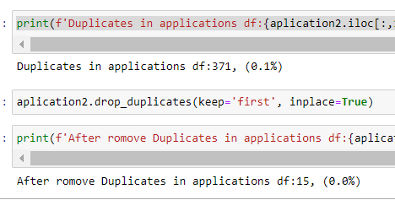
Handling missing value
Data Preprocesing
Handling duplicates

Slide 7
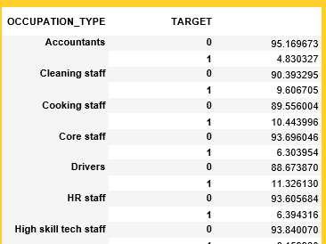
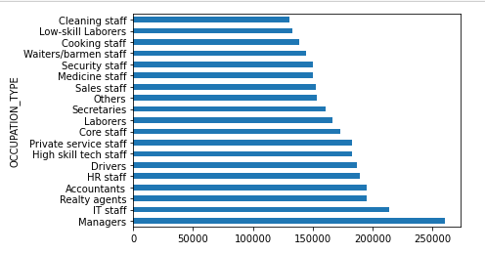
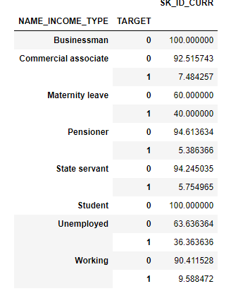
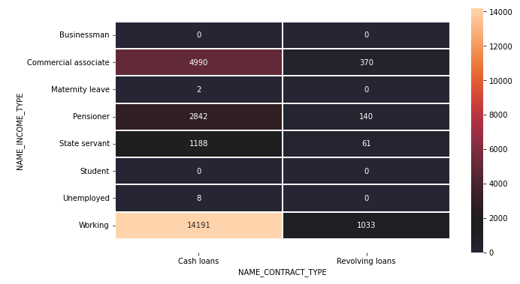
Bussiness Insight
Dapat dilihat di grafik bahwasanya pekerjaan sebagai drivers meskipun memiliki gaji yang besar dibanding dengan pekerjaan yang lain misalnya seperti cleaning service, cooking staff atau juga waiter, dll. Namun pada table bad_customer proportion dia memiliki percentase sekitar 11.3% yang memiliki masalah pada pembayaran, nah selanjutnya langkah yang harus ditempuh adalah arahan pada field collector agar lebih giat menagih kepada applicants atau customer yang bekerja sebagai drivers karena memiliki Total Income yang lumayan besar.
Dapat dilihat pada pivot table income type yang berupa working memiliki revolving loans(pinjaman berulang walaupun belum lunas) yang tinggi ada 1033. dan ini mestinya dapat dikurangi karena memiliki bad_customer_proportion diangka 9.8%

Slide 8
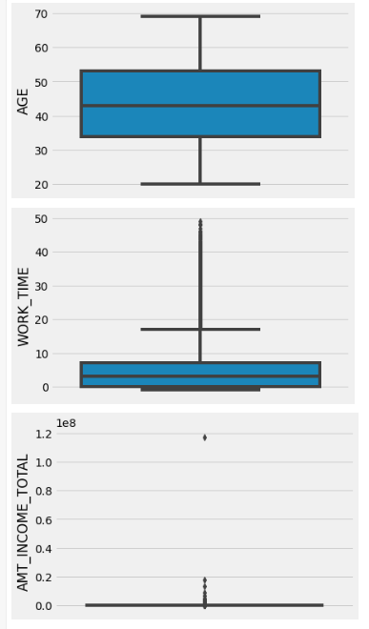
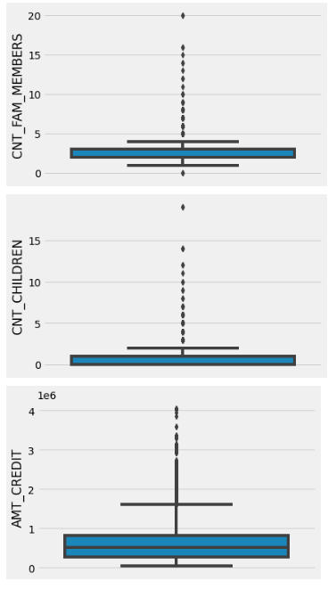
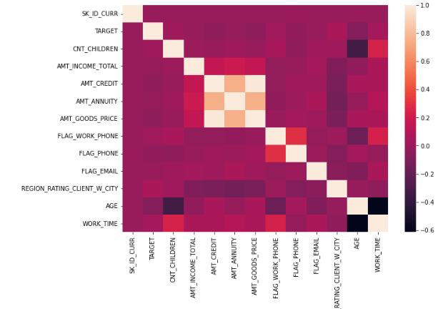
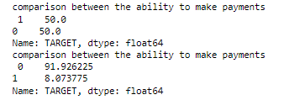
Data Preprocessing
2.Outliers Checking
1.DF Application Correlation Checking
Pada heatmap diatas dapat dilihat pada variable AMT_Good_Price dan AMT_Annuity terdapat hubungan dengan memiliki nilai korelasi diatas 0.7
Pada ketiga variable ini saling terkait satu Sama lain dimana dapat diartikan bila ketika satu variable meningkat maka akan mempengaruhi variable yang lain.
Hal ini mengindikasikan terdapat multikolinearitas pada variable independent
Dapat dilihat hampir semua continues variable memiliki outlier kecuali pada AGE.
Pengecekan outlier dilakukan agar model yang nanti akan dihasilkan tidak terpengaruh oleh variable yang memiliki nilai ekstrem
3.Standardize & dummy variables
Melakukan standarisasi pada variable numerik sehingga menghilangkan outlier yang ada pada variable(CNT_CHILDREN, AMT_INCOME_TOTAL, CNT_FAM_MEMBERS,AMT_CREDIT, WORK_TIME, AGE)
Categorical Dummys:NAME_INCOME_TYPE, NAME_CONTRACT_TYPE, NAME_EDUCATION_TYPE, NAME_FAMILY STATUS, NAME_HOUSING_TYPE, OCCUPATION_TYPE, NAME_CONTRACT_TYPE
Sebelum dummy data jumlah columns : 20
Sesudah dummy data jumlah columns : 85
Data set sesudah Non.Multicoliniearitas : 83
4. Using Synthetic Minority Over-Sampling Technique(SMOTE) to overcome sample imbalance problem sesudah dan sebelum menggunakan SMOTE
5.Testing-training split
Melakukantraining – testing dataset(application.csv) yang telah dilakukan balanced dataset
70% train dataset
30%testing dataset

Slide 9
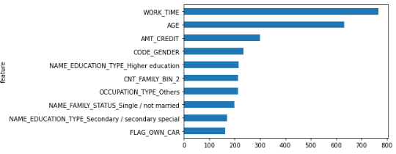
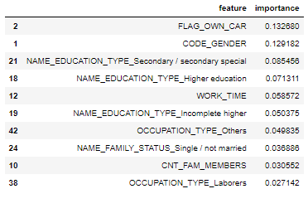
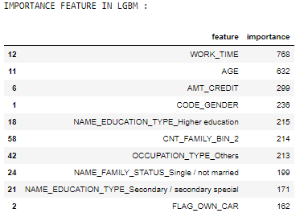
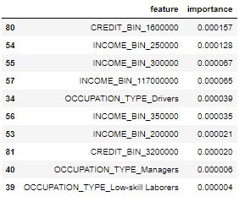
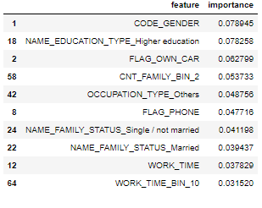
Training Testing - Evaluation
Dapat dilihat dari table disamping, berdasarkan train accuracy dan test accuracy model terbaik yang bisa digunakan untuk kasus ini adalah LGBMClassfier
Category Name | Train Accuracy | Test Accuracy
Logistic Regression | 0.919296 | 0.919181
Decision Tree | 0.90446 | 0.899099
Random Forest Classifier | 0.916451 | 0.91524
LGBM Classifier | 0.94572 | 0.945239
Importance Feature Decision Tree
Importance Feature LGBMClassifier
Importance feature Logistic Regression
Importance Feature Random Forest
Grafik diatas adalah urutan feature importance dari 10 feature yang digunakan dalam modelling LGBMClassifier
Jadi, indikasinya adalah ketika WORK_TIMEnya besar kemungkinan akan menentukan orang itu tidak mengalami pembiayan dalam pinjaman

Slide 10
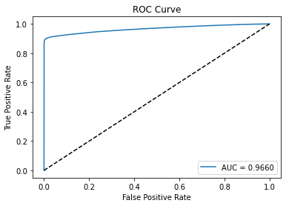
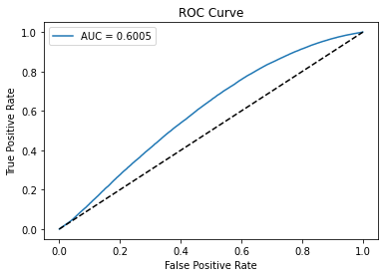

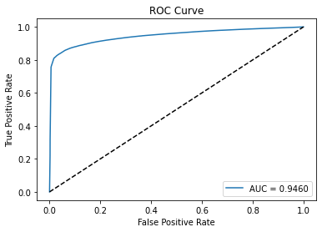
Evaluation Model use ROC-AUC
LGBM Classifier
Logistic Regression
Melihat Grafik ROC-AUC dari LGBMClassifier disamping menghasilkan
AUC sebesar 0.96 dimana, model sudah dianggap baik
Conclusion
Dari 4 model yang di build, model LGBMClasssifier memiliki akurasi tertinggi dan model ini juga didukung karena memiliki nilai AUC yang besar
Terdapat 5 feature yang paling berpengaruh terhadap model LGBMClassifier untuk menentukan pemberian pinjaman (card approval:1,0) adalah WORK_TIME, AGE, AMT_CREDIT, CODE_GENDER, NAME_EDUCATION_TYPE.Higher_Education.
Sejalan dengan Prinsip 5C dalam analisis kredit yaitu
Character( waktu kerja, Gender, single, tingkat pendidikan),
Capacity(jumlah kredit yang diberikan),
Capital/Modal(punya mobil, pekerjaan saat ini),
Condition(status dalam hubungan, jumlah anak,) dan
Collateral/Jaminan(punya mobil, Tingkat pendidikan)
Jadi dalam implementasi dalam pemebrian pinjaman bagi applicants(pelamar) dapat memeperhatikan beberapa factor ini.
Random Forest
Decision Tree

